Slide 1

自己紹介
～鈴木信行～
1
2018年5月

Slide 2
本動画の利用について
本動画は著作権が保護されています。
個人利用の場合、手続きは不要です。
法人・団体等で閲覧・利用する場合、
所定の手続き、および対応が必要です。
詳しくは、ホームページをご覧ください。
http://www.kan-i.net/pvi
2

Slide 3
自己紹介 ～疾患について～
1969年生まれ
0歳 二分脊椎症
20歳 精巣がん 手術・化学療法
24歳 精巣がん再発・転移 手術・化学療法
46歳 甲状腺がん 手術・放射線療法
3

Slide 4
自己紹介 ～甲状腺がん患者～
甲状腺がんの病期一覧
Ⅰ期
Ⅱ期
Ⅲ期
Ⅳ期
4

Slide 5
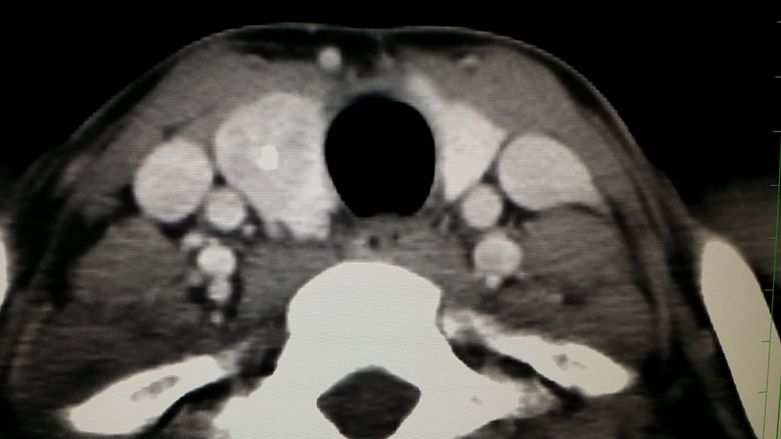
自己紹介 ～甲状腺がん患者～
甲状腺がんの病期一覧
Ⅰ期
Ⅱ期
Ⅲ期
Ⅳ期
がんが甲状腺から肺や骨など、遠くの臓器にまで転移している
5

Slide 6
自己紹介 ～甲状腺がん患者～
甲状腺がんの病期一覧
Ⅰ期
Ⅱ期
Ⅲ期
Ⅳ期
がんが甲状腺から肺や骨など、遠くの臓器にまで転移している
6
がん情報サービス 甲状腺がん(ganjoho.jp）より抜粋

Slide 7
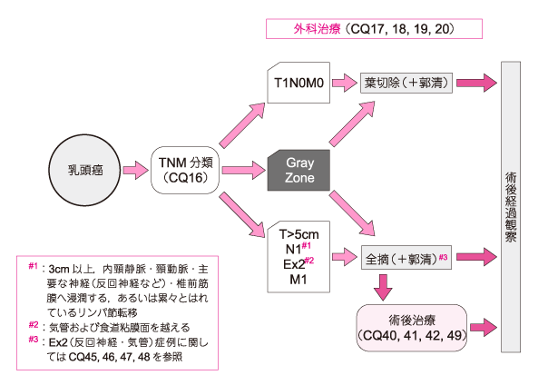
自己紹介 ～甲状腺がん患者～
甲状腺がんの治療ガイドライン
経過観察
甲状腺がん （乳頭がん）
手術
放射線
療法
7
日本癌治療学会 がん診療ガイドライン｜甲状腺がん より

Slide 8
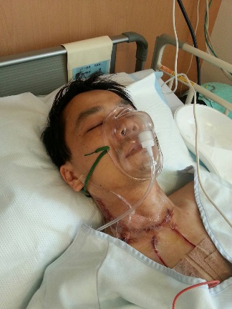
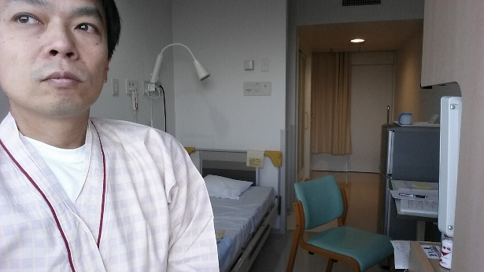
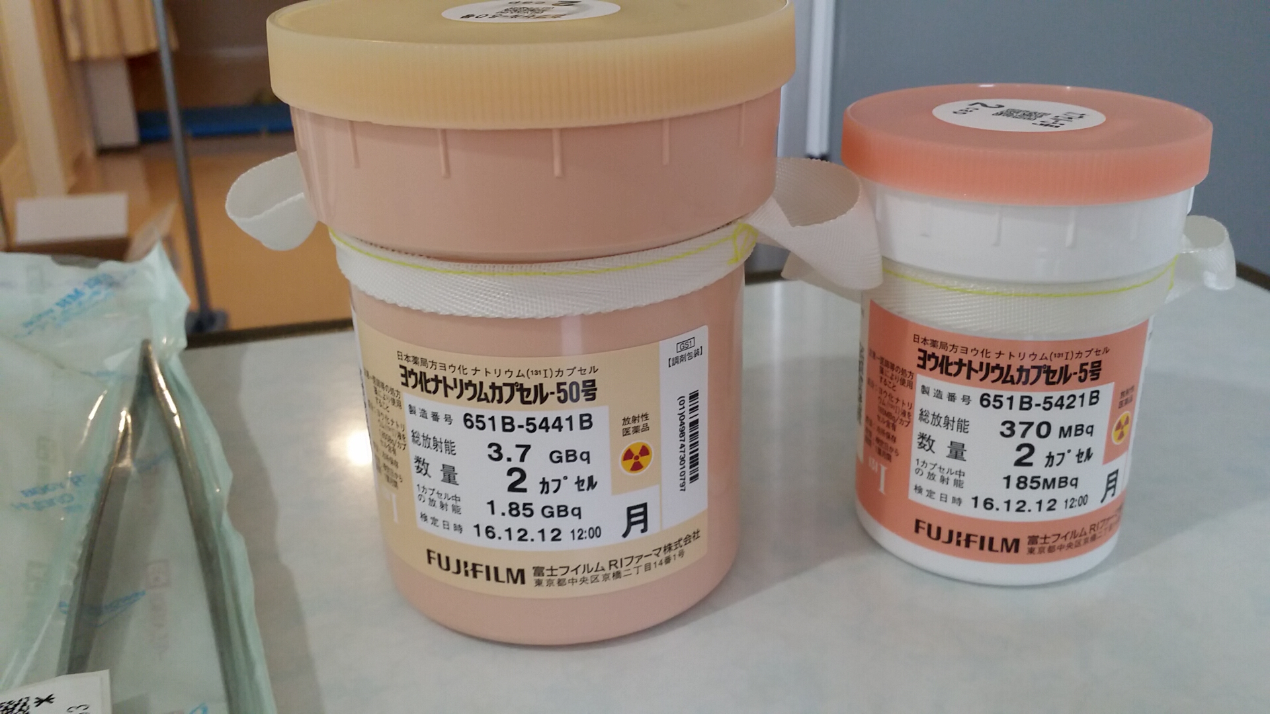
自己紹介 ～甲状腺がん患者～
甲状腺がんの治療の様子
8

Slide 9
自己紹介 ～プロフィール～
工学院大学工学部卒業
第一製薬㈱（現第一三共㈱）
製薬・製剤技術研究所
みのりCafe開業 元店主
NPO法人患者スピーカーバンク設立 元会長
日本二分脊椎症協会 元会長
精巣腫瘍患者友の会 副代表（現職）
患医ねっと 設立 代表（現職）
ペイシェントサロン協会 設立 会長（現職）
9

Slide 10
自己紹介 ～私の思い～
患者の視点を活かし、
日本の医療環境をよりよくしたい
10

Slide 11
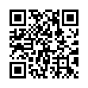
自己紹介 ～私の思い～
連絡先
nob@kan-i.net
www.kan-i.net
11

